Slide 1
CUANDO + Indicativo o Subjuntivo

Slide 2
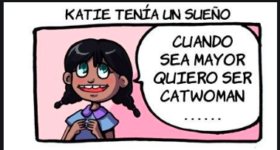
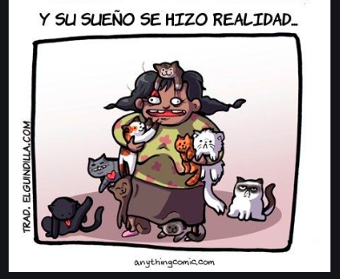
Mira la siguiente imagen:
¿Por qué hay subjuntivo después de “cuando” en esta frase?
Porque hay una idea de futuro

Slide 3
Entonces, ¿la palabra “cuando” siempre va seguida de Subjuntivo?
No ☺
Cuando queremos expresar una idea de hábito o de pasado usamos Indicativo.

Slide 4
CUANDO tengo hambre, como.
llueve, no salgo de casa.
era pequeño, vivía en Madrid.
he llegado, ya no estabas.
fui a París, visité el Louvre.
HÁBITO
PASADO

Slide 5
La mayoría de las frases temporales tienen la misma gramática que “cuando”.
Cuando una acción es inmediatamente posterior a otra usamos EN CUANTO
ASÍ QUE
TAN PRONTO COMO
…

Slide 6
Completa las siguientes frases con la forma correcta del verbo:
Cuando _________ (hacer, ellos) el examen estaban muy nerviosos.
Mi padre siempre ronca cuando ________ (estar, él) resfriado.
Acuérdate de llamarme en cuanto _________ (llegar, tú).
Cuando __________ (tener, tú) hambre, come. No me esperes.
En cuanto ________ (llegar, él) a casa, mi hijo se quita los zapatos.
Antes me duchaba en cuanto _____________ (levantarse, yo).

